Slide 1
‘form data,

Slide 2
‘form data

Slide 3
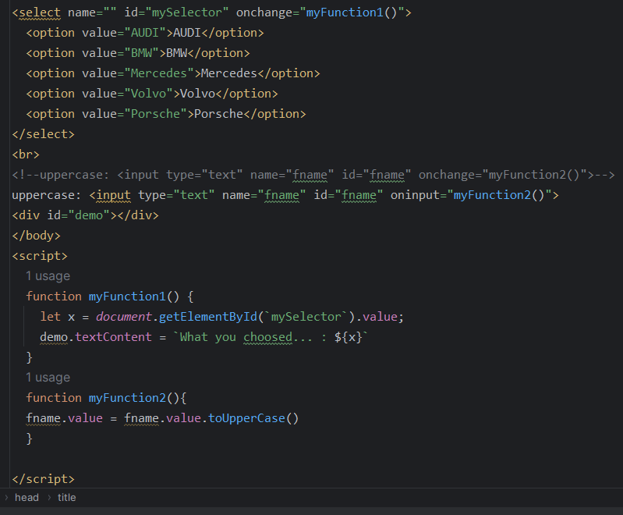

Slide 4

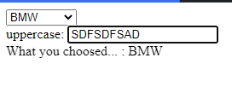
셀렉트 누르면 입력값을 받아서 나옴
소문자로 쳐도 대문자로 나옴

Slide 5
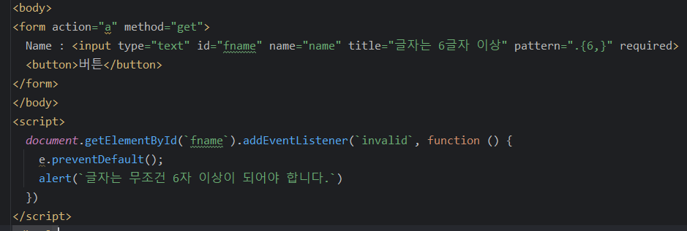
preventDefault가 걸리면 alert가 안뜬다<

Slide 6
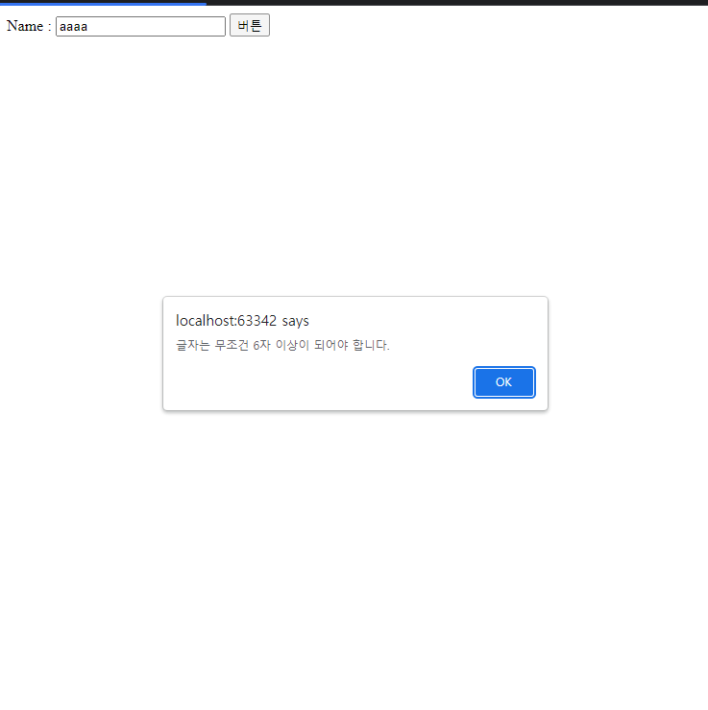

Slide 7
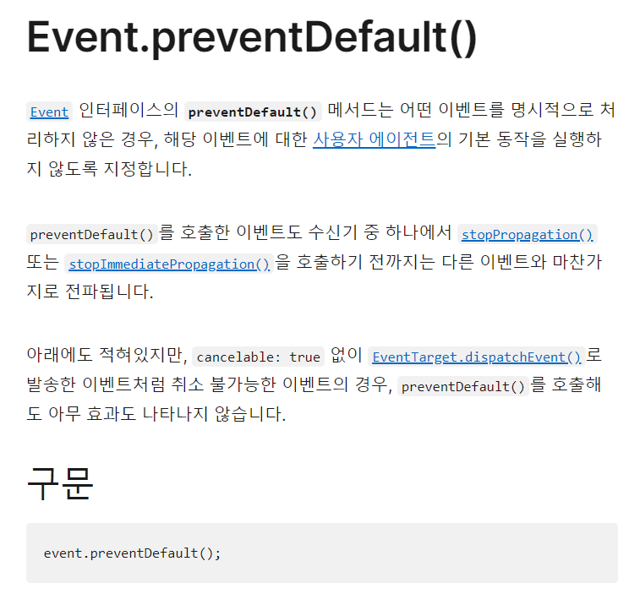

Slide 8
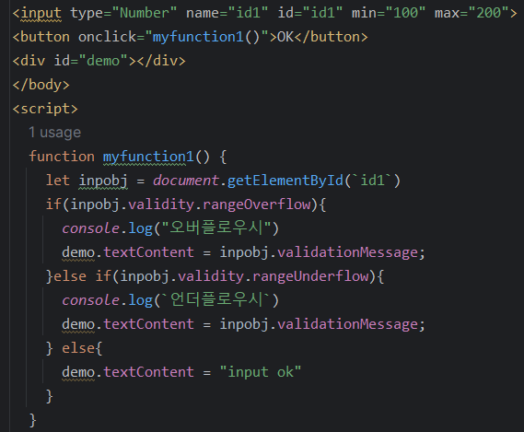




Slide 9
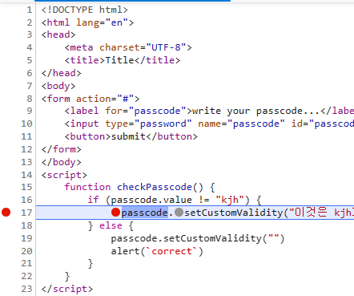

Slide 10
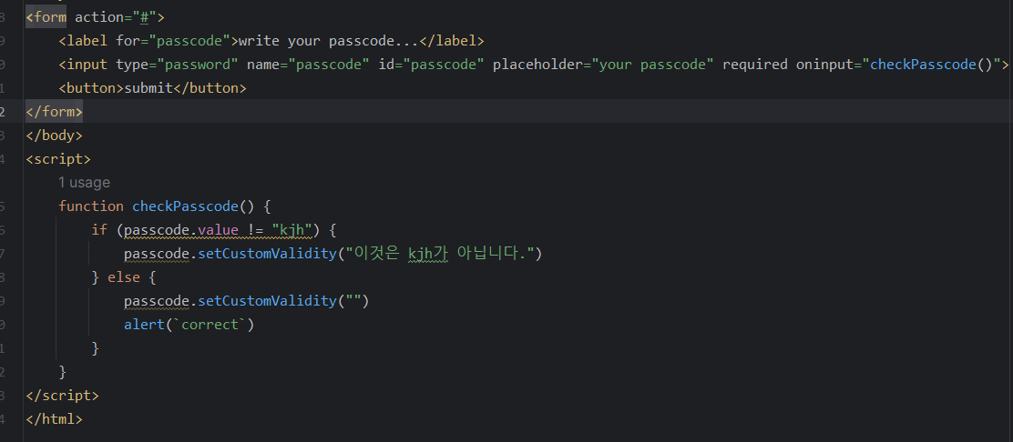


Slide 11
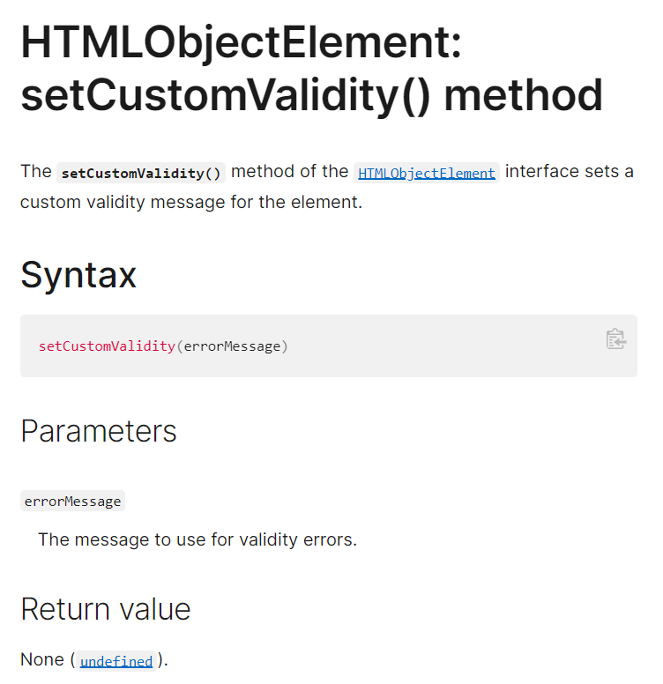
이 메소드는 요소에 따른 사용자 정의 유효성 검증 문구를 설정합니다.
파라메터
에러 메세지 : 유효성 검증에 사용할 메세지 입니다.

Slide 12
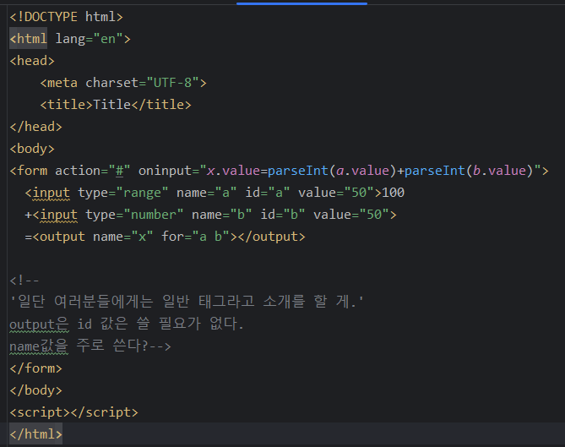



Script를 안써도 form 태그만으로도 구현 가능

Slide 13
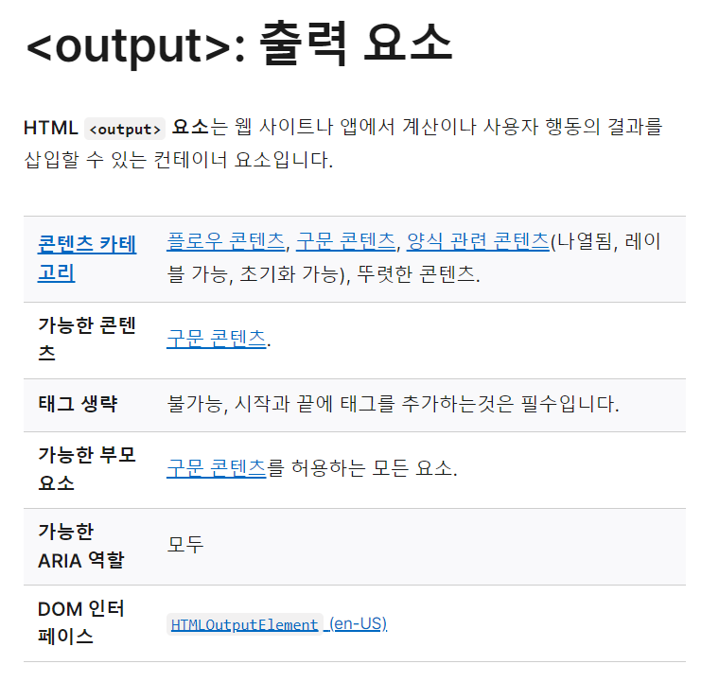

Slide 14
‘React

Slide 15
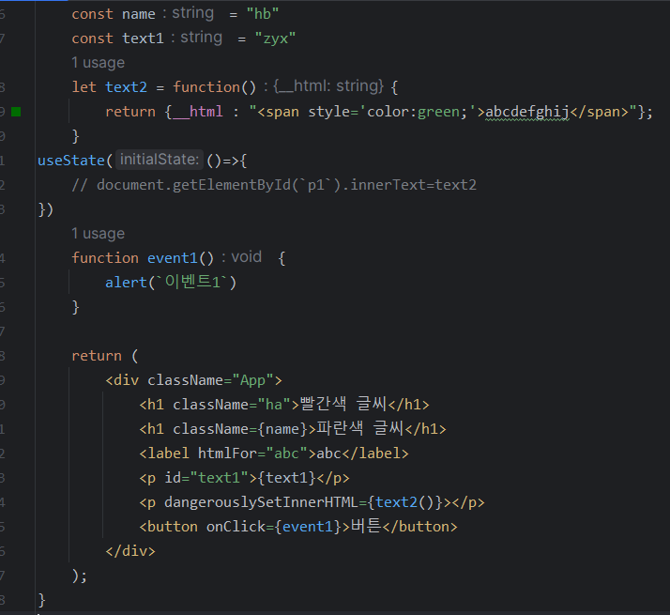
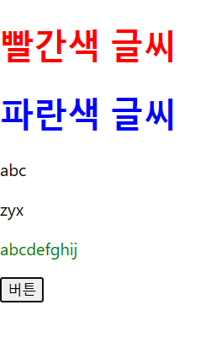
태그로 쓰기
변수 받아쓰기
DOM
함수 받아쓰기

Slide 16
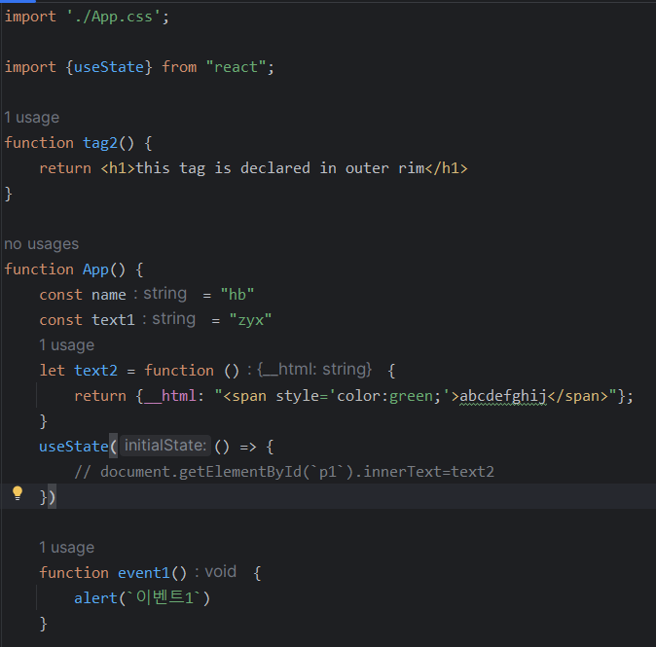
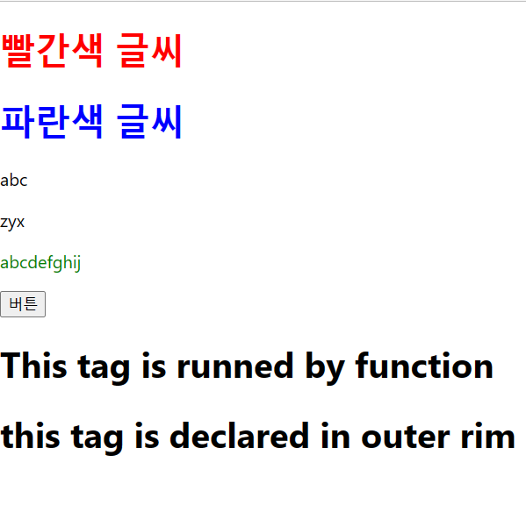

Slide 17
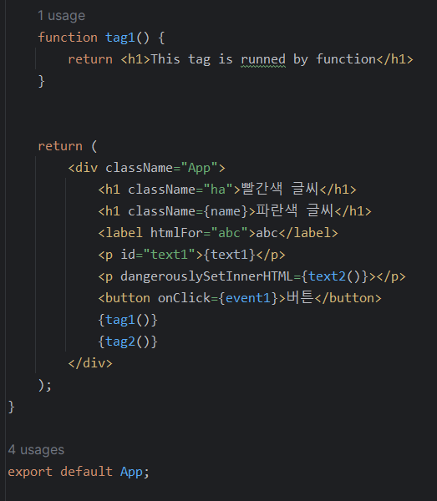

Slide 18
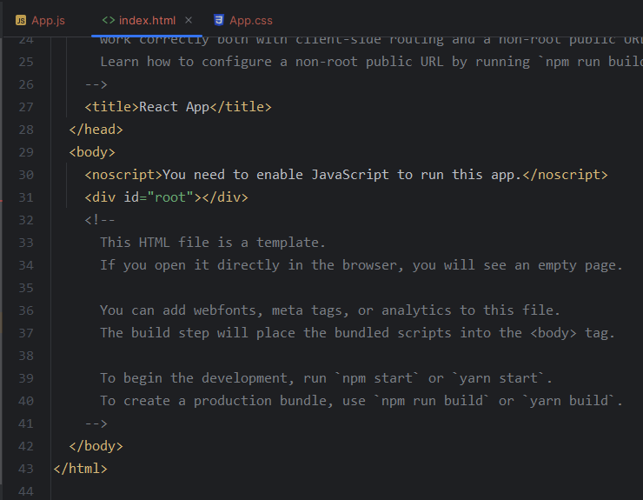
Public/index.js의
Div#root에서 출력

Slide 19
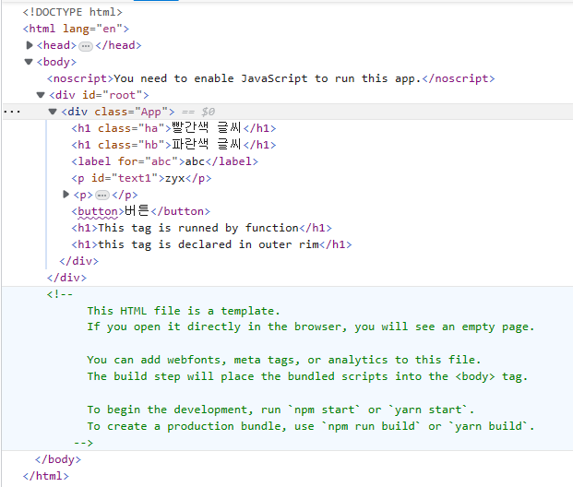
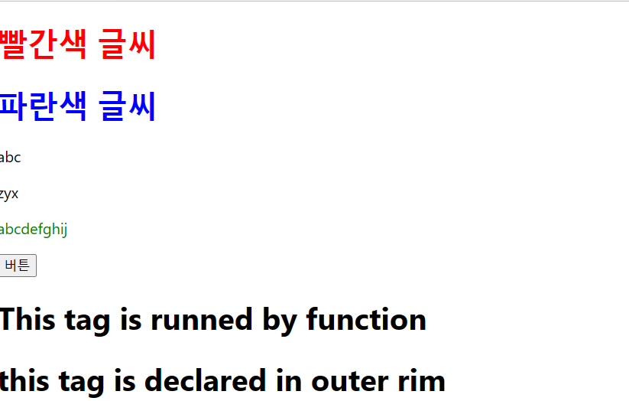
Div.app 자체도 그냥 하나의 컴포넌트.

Slide 20
‘JSX 문법

Slide 21
